Slide 1
아두이노 기발발표
AA15-AA16
이한글 20182573
장세진 20182574.

Slide 2
구성
CONTENTS
01
02
03
04
05
Arduino
Node.js
HTML
Collab

Slide 3
Arduino Code

Slide 4
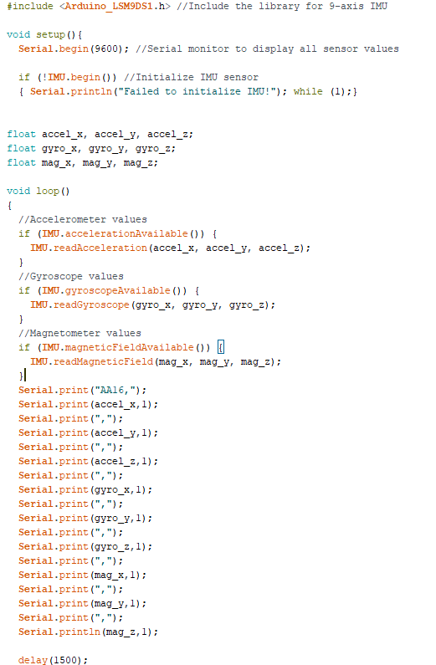
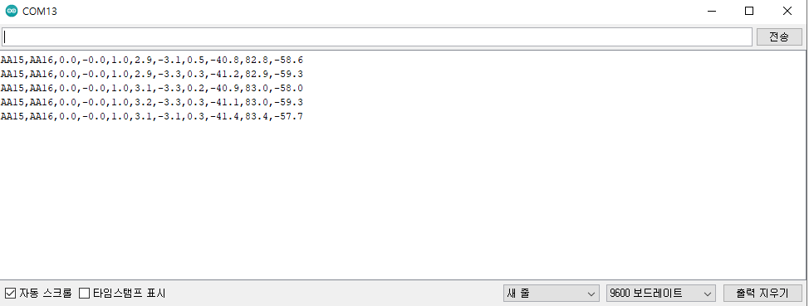
1 Arduino Code

Slide 5
Node.js

Slide 6
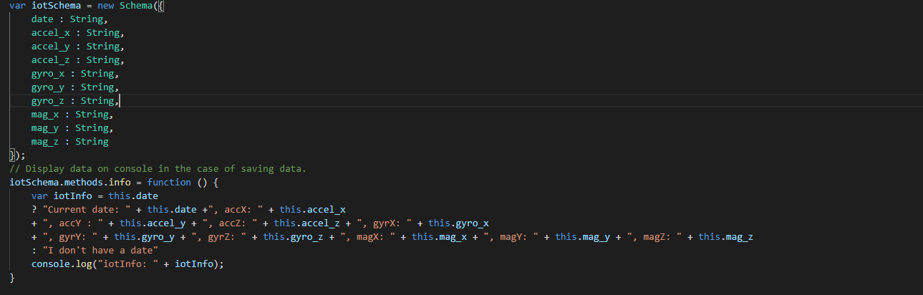
2 Node.js
1. Schema
Special Price Tittle

Slide 7
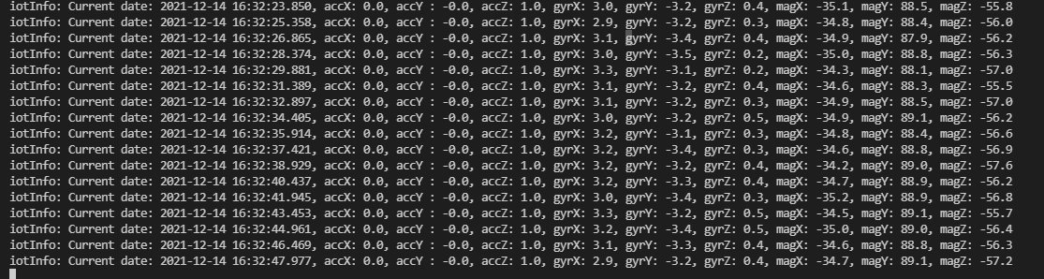
2 Node.js
3. Schema 결과
Special Price Tittle

Slide 8
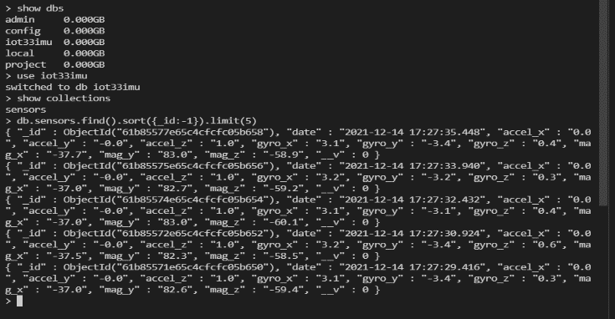
2 Node.js
4. Mongo 결과
Special Price Tittle

Slide 9
HTML

Slide 10
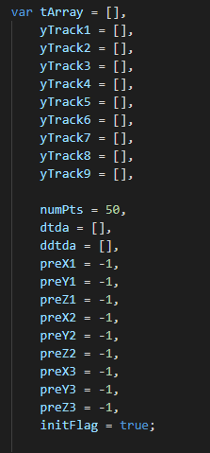
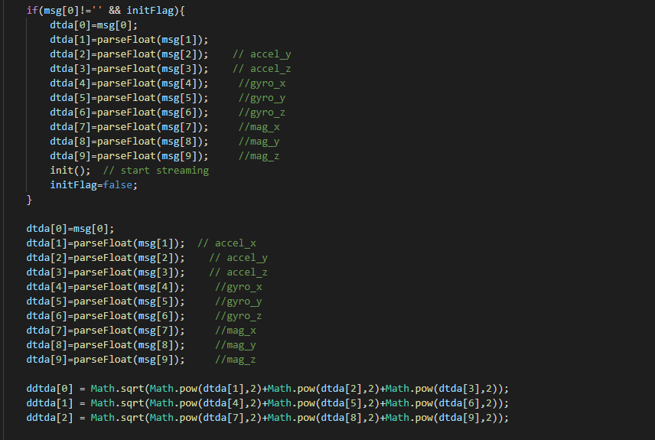
3 HTML
Special Price Tittle

Slide 11
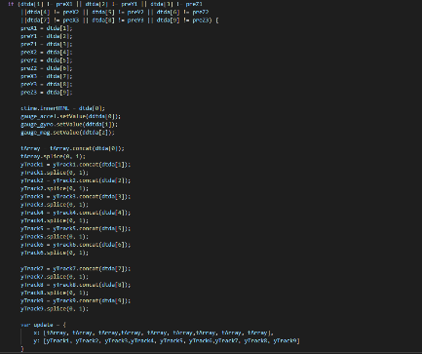
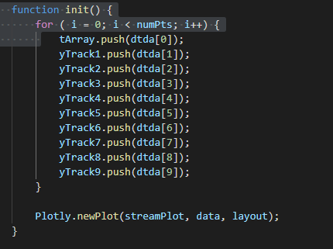
3 HTML
Special Price Tittle

Slide 12
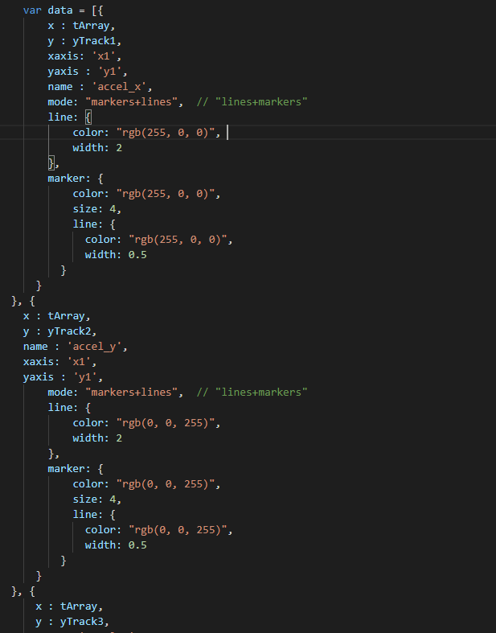
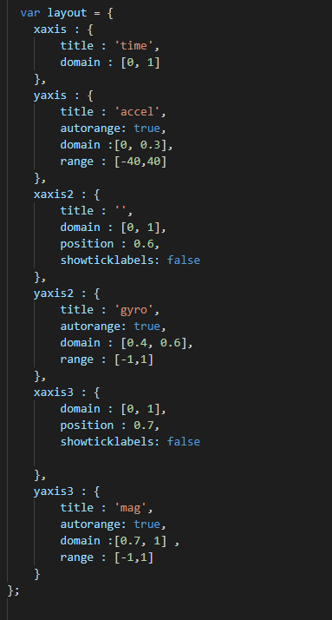
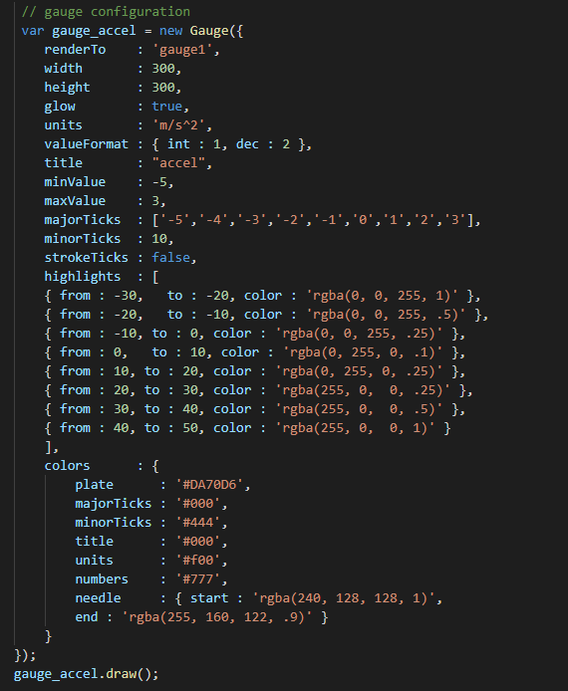
3 HTML
게이지 및 그래프 디자인 코드
Special Price Tittle

Slide 13
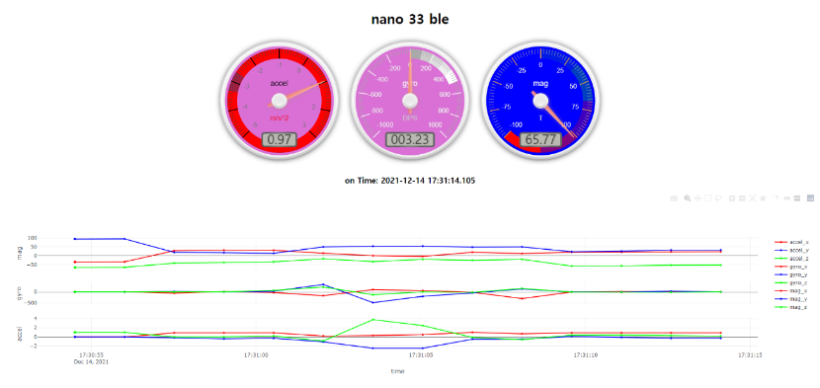
3 HTML
게이지 및 그래프 디자인
Special Price Tittle

Slide 14
Collab

Slide 15
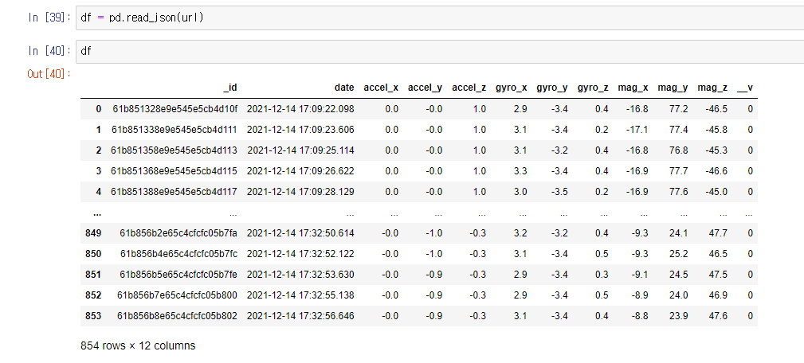
4 Collab
Special Price Tittle

Slide 16
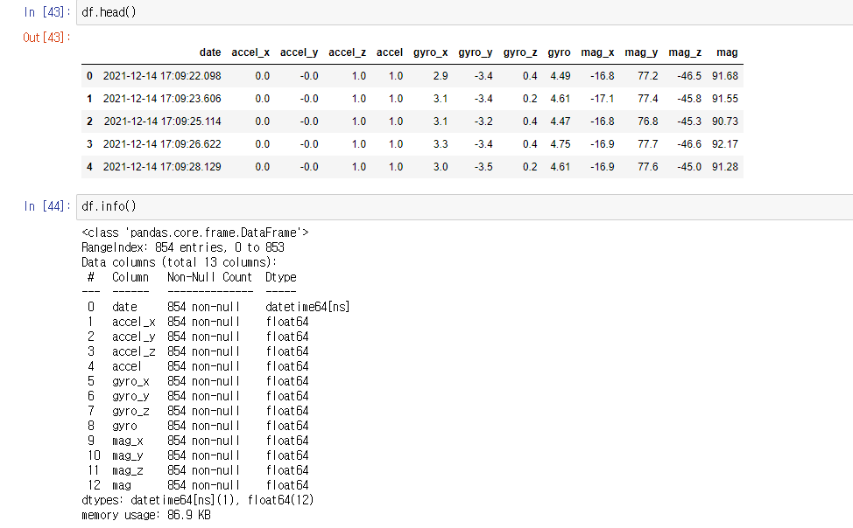
4 Collab
Special Price Tittle

Slide 17
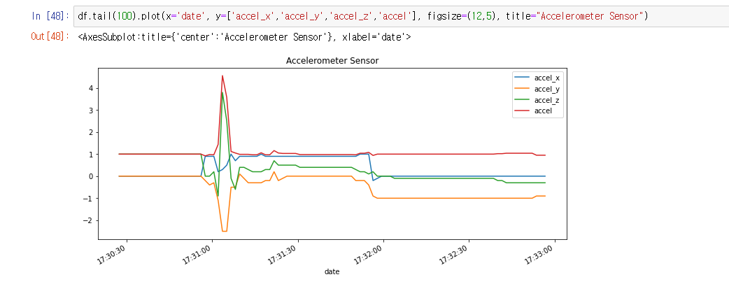
4 Collab
Special Price Tittle

Slide 18
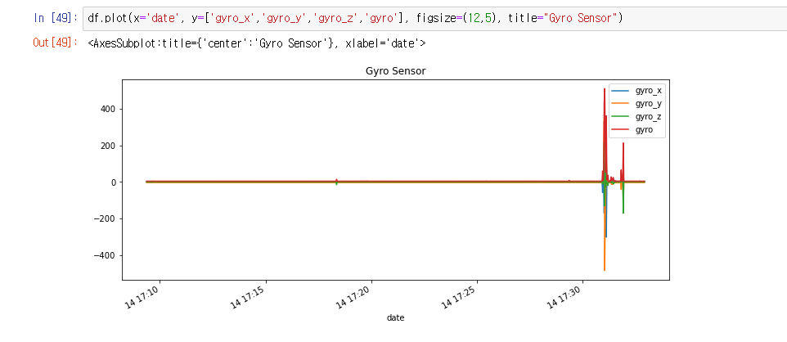
4 Collab
Special Price Tittle

Slide 19
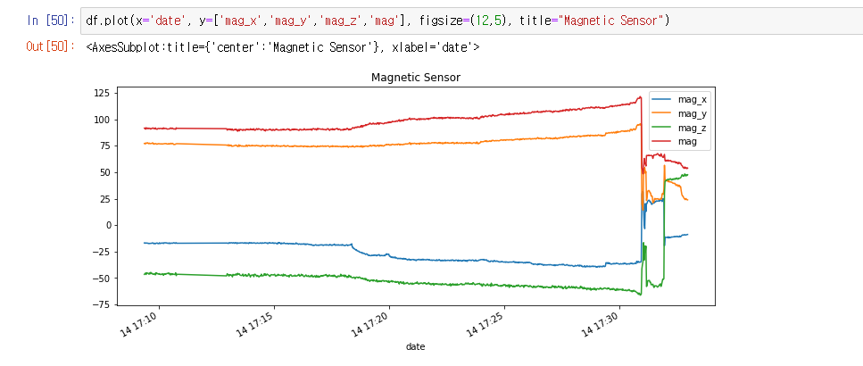
4 Collab
Special Price Tittle

